Slide 1

소프트웨어 플랫폼 전공
동계 실무역량 몰입 교육
하이브리드 앱
소프트웨어학과 2019575015
김진선
20200203~20200211

Slide 2
contents
0203 모바일 웹 환경, HTML5 기초 다지기
0204 CSS3 기초 다지기, XAMPP
0205 Wordpress를 이용한 포트폴리오 사이트 만들기
0206 제이쿼리 모바일
0207 XML, AJAX와 jQuery 활용
0210 폰에 앱 심기, 코르도바 API
0211 자신의 앱 만들기

Slide 3
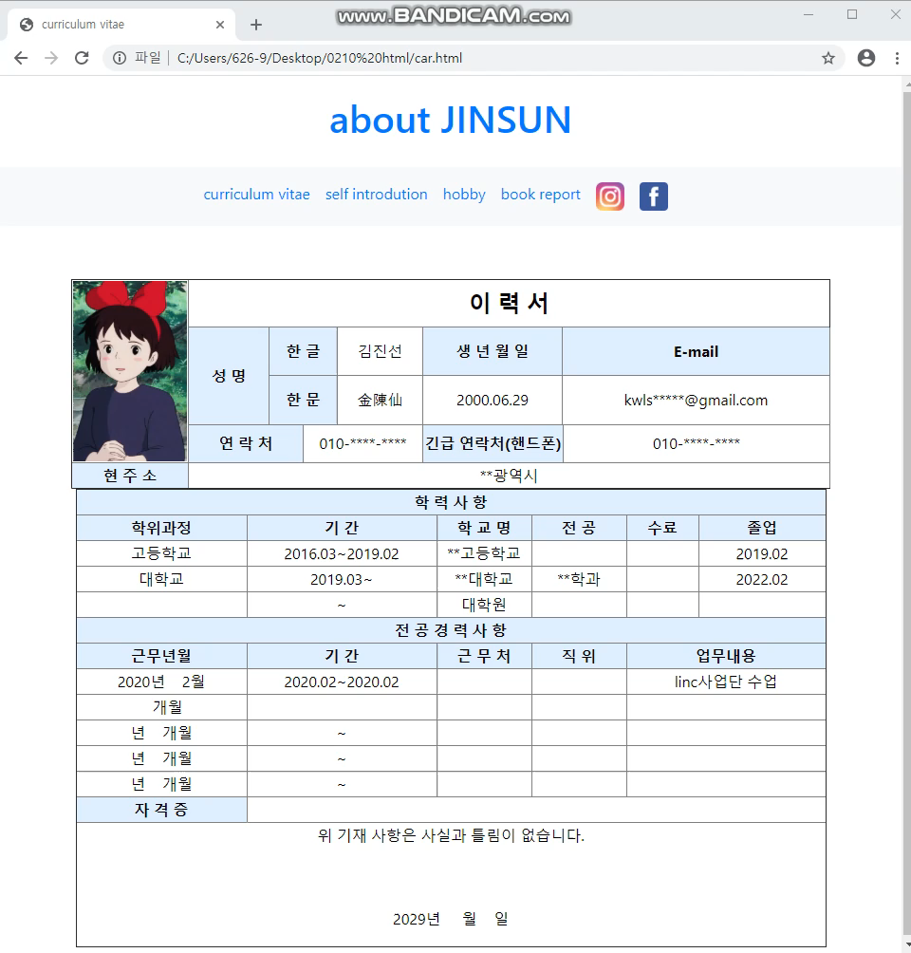
0203~0204 홈페이지 만들기
HTML5, CSS3

Slide 4
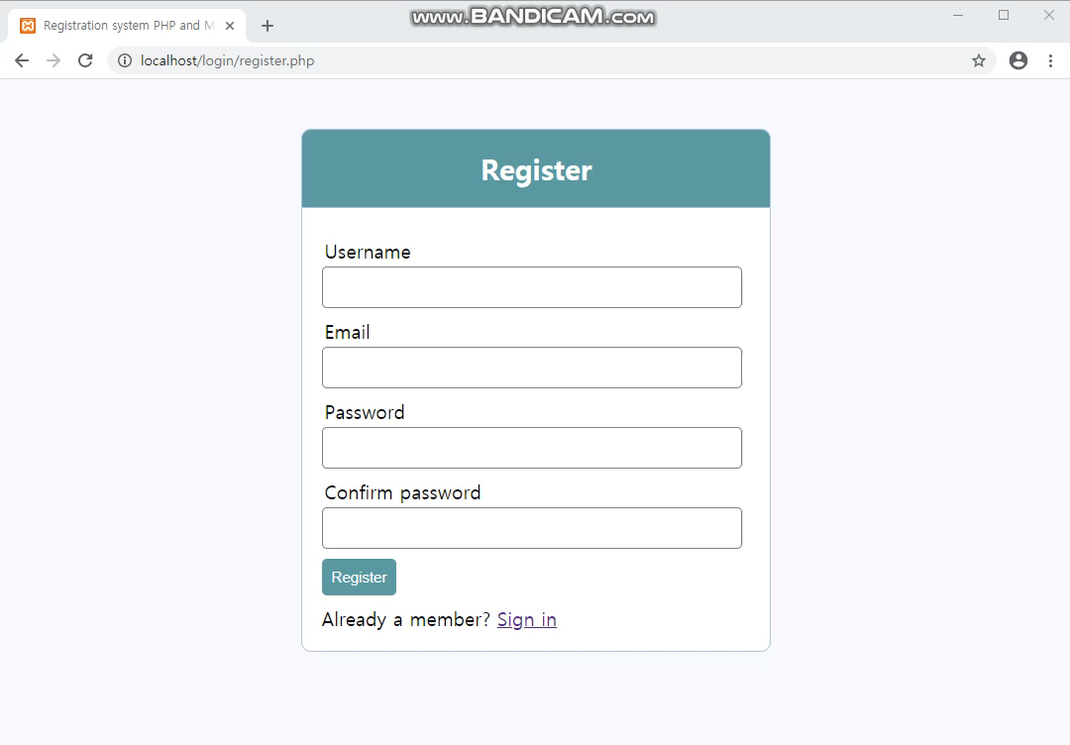
0204 Login page
XAMPP

Slide 5
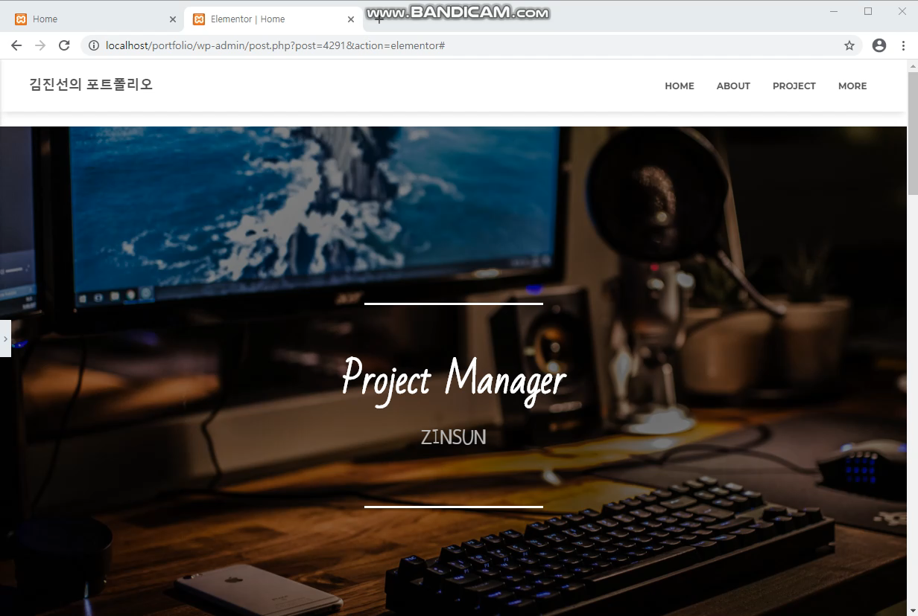
0205 포트폴리오 사이트
XAMPP, Wordpress

Slide 6
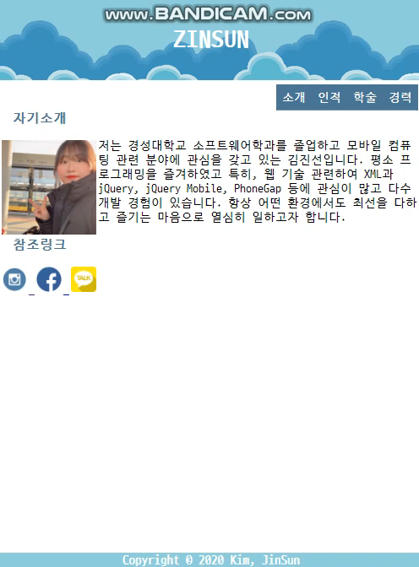
0206 모바일 웹 만들기
제이쿼리 모바일

Slide 7
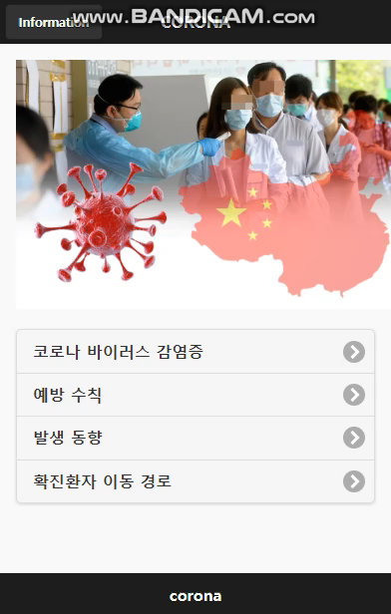
0207 0210 앱 만들고 스마트폰에 심기
XML, AJAX, jQuery, 코르도바 API

Slide 8
감사합니다

